Slide 1

Urządzenia grzewcze zasilane paliwami stałymi w świetle WIELKOPOLSKICH UCHWAŁ ANTYSMOGOWYCH
dr inż. Katarzyna Matuszek
Notes:
Przy tworzeniu nowego slajdu używamy funkcji „nowy slad” (druga ikona po lewej na wstędze Narzędzia główne).
Jeżeli przeklejamy zawartości z innych prezentacji wskazane jest by nie przenosić całych slajdów lecz tylko ich zawartość na stworzony nowy slajd. Przy kopiowaniu całego slajdu ze starej prezentacji kopiują się również jego wzorce co prowadzi do nakładania się treści z różnych wzorców w tworzonej prezentacji.
Aby zmienić liczbę całkowitą slajdów wyświetlaną w stopce slajdu należy po zakończeniu prezentacji wejść do menu WIDOK -> WZORZEC SLAJDÓW i wstawić odpowiednią liczbę w układy używane w prezentacji (po najechaniu myszą na poszczególne układy po lewej stronie pojawia się w dymku informacja czy dany układ jest używany) a następnie kliknąć ZAMKNIJ WIDOK WZORCA i sprawdzić.

Slide 2
Plan prezentacji
Aspekty techniczne budowy i funkcjonowania kotłów oraz ogrzewaczy pomieszczeń (m.in. Konstrukcji) z uwzględnieniem poszczególnych grup,
o których mowa w uchwałach antysmogowych (np. tzw. kopciuchy, kotły
4 i 5 klasy i spełniające wymagania ekoprojektu).
Przykłady nieprawidłowej eksploatacji kotłów, złych nawyków, w także praktyk w tym zakresie.

Slide 3
Urządzenia grzewcze - podział
Urządzenie grzewcze - rodzaje Uchwały* | Akty legislacyjne i normatywne
Kotły §2 pkt. 1a | Rozporządzenie Ministra Rozwoju i Finansów z dn. 01.08.2017 r. w sprawie wymagań dla kotłów na paliwa stałe z późn. zm. Rozporządzenie Komisji (UE) 2015/1189 z dn. 28.04.2015 r. w sprawie wykonania dyrektywy Parlamentu Europejskiego i Rady 2009/125/WE w odniesieniu do wymogów dotyczących ekoprojektu dla kotłów na paliwo stale Norma PN-EN 303-5 Kotły grzewcze. Część 5: Kotły grzewcze na paliwa stałe z ręcznym i automatycznym zasypem paliwa o mocy nominalnej do 500 kW. Terminologia, wymagania, badania i oznakowanie. Rozporządzenie Delegowane Komisji (UE) 2015/1187 z dn. 27.04.2015 r. uzupełniającego dyrektywę Parlamentu Europejskiego i Rady 2010/30/UE w odniesieniu do etykiet efektywności energetycznej dla kotłów na paliwa stałe i zestawów zawierających kocioł na paliwo stałe, ogrzewacze dodatkowe, regulatory temperatury i urządzenia słoneczne
*) Uchwały Sejmiku Województwa w sprawie wprowadzenie na obszarze województwa wielkopolskiego ograniczeń lub zakazów
w zakresie eksploatacji instalacji, w których następuje spalanie paliw

Slide 4
Urządzenia grzewcze – podział c.d.
Urządzenie grzewcze - rodzaje Uchwały* | Akty legislacyjne i normatywne
Miejscowe ogrzewacze pomieszczeń §2 pkt. 1b | Rozporządzenie Komisji (UE) 2015/1185 z dn. 24.04.2015 r. w sprawie wykonania dyrektywy Parlamentu Europejskiego i Rady 2009/125/WE w odniesieniu do wymogów dotyczących ekoprojektu dla miejscowych ogrzewaczy pomieszczeń na paliwo stale Normy odpowiednie dla danego typu ogrzewacza Rozporządzenie Delegowane Komisji (UE) 2015/1186 z dn. 24.04.2015 r. uzupełniającego dyrektywę Parlamentu Europejskiego i Rady 2010/30/UE w odniesieniu do etykietowania energetycznego miejscowych ogrzewaczy pomieszczeń
*) Uchwały Sejmiku Województwa w sprawie wprowadzenie na obszarze województwa wielkopolskiego ograniczeń lub zakazów
w zakresie eksploatacji instalacji, w których następuje spalanie paliw

Slide 5
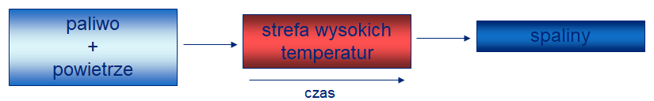

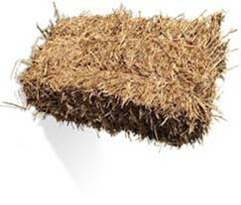
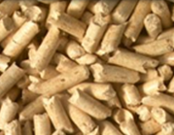
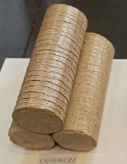
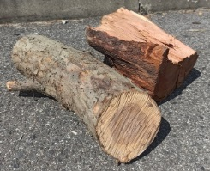
Proces spalania
C + O₂ -> CO₂
H₂ + 0,5O₂ -> H₂O
Zawartość węgla c: 65 - 75 %
Zawartość wodoru h: 4 – 6 %
Wartość opałowa: 23 – 30 MJ/kg
Zawartość węgla c: 35 - 45 %
Zawartość wodoru h: 4 – 7 %
Wartość opałowa: 10 – 19 MJ/kg

Slide 6
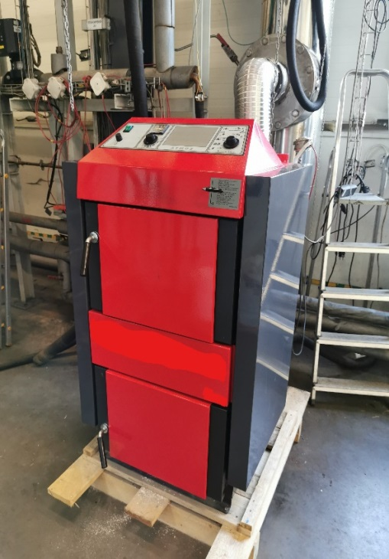
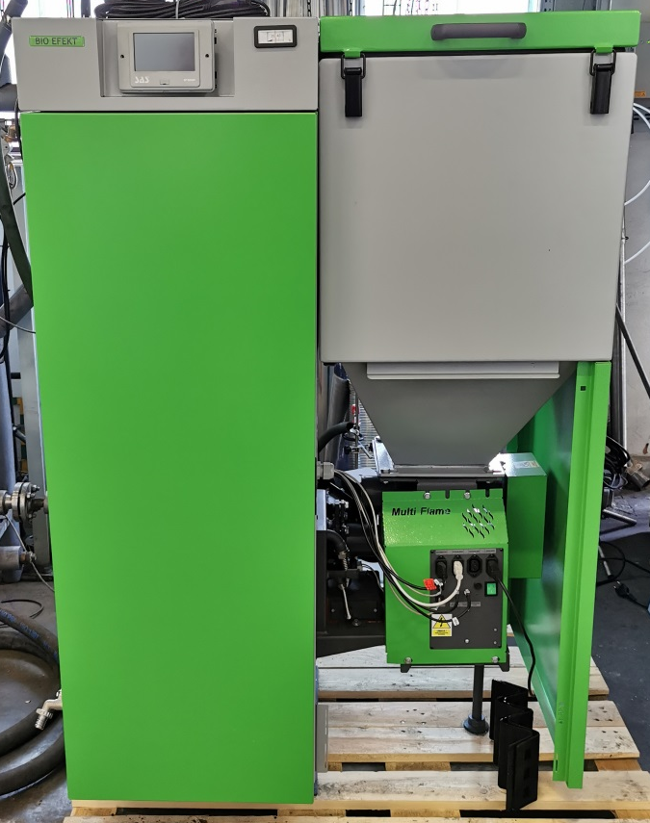
Kotły c.o.

Slide 7
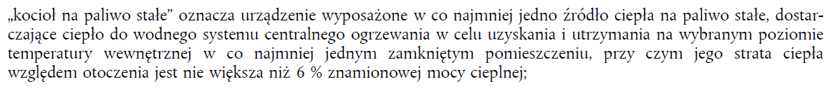
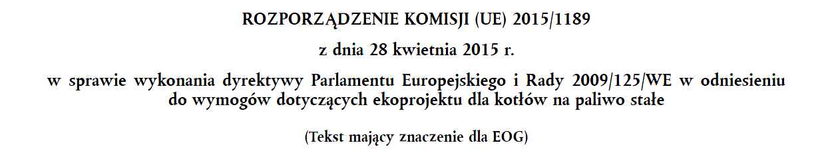
Kotły c.o. – definicja

Slide 8
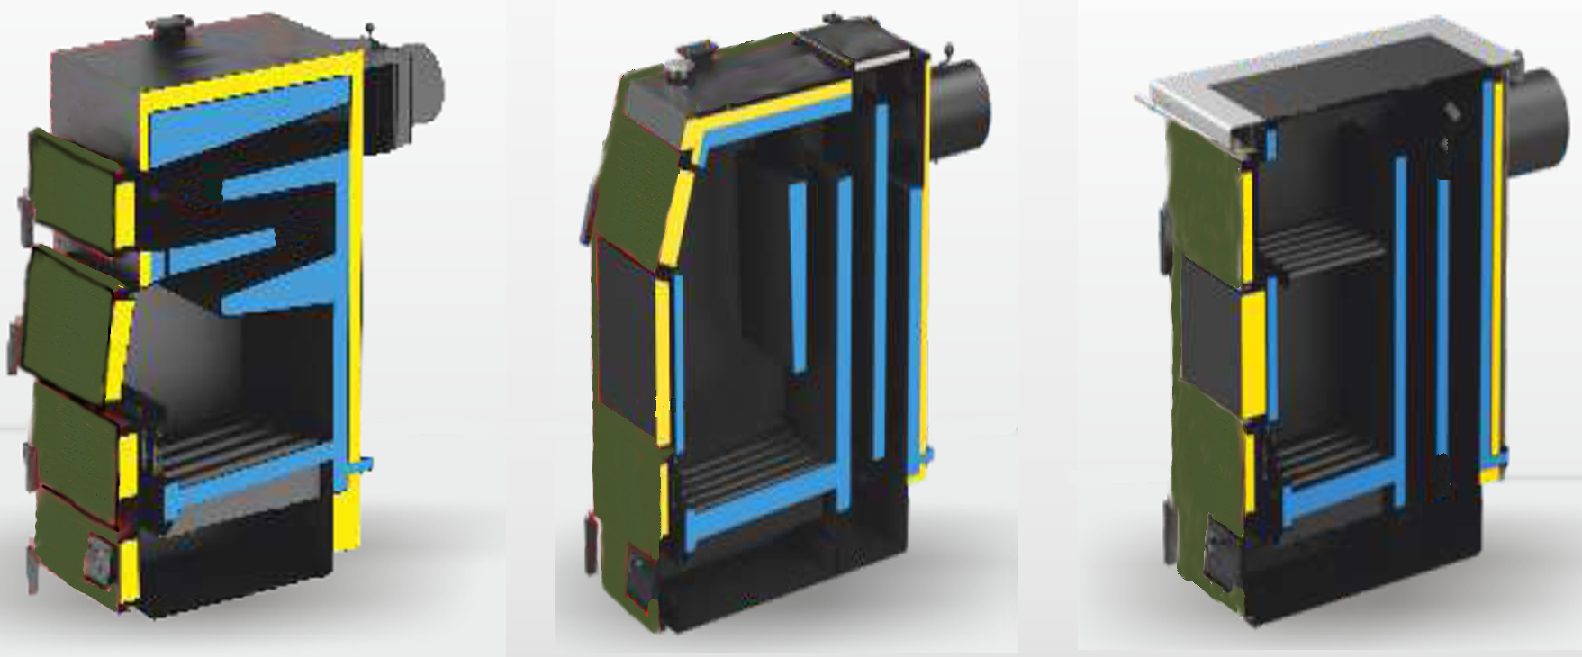
Kotły c.o. z ręcznym zasypem paliwa

Slide 9
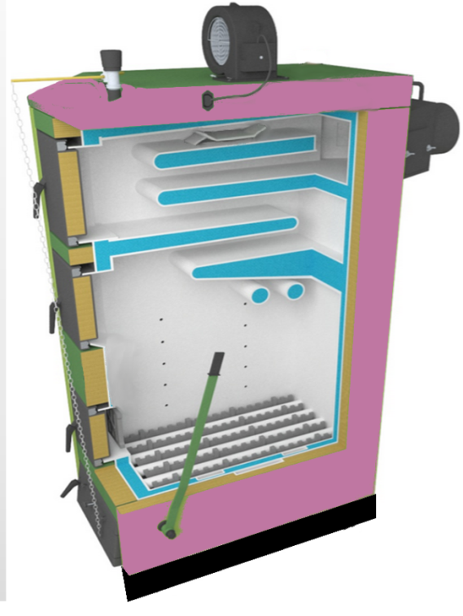
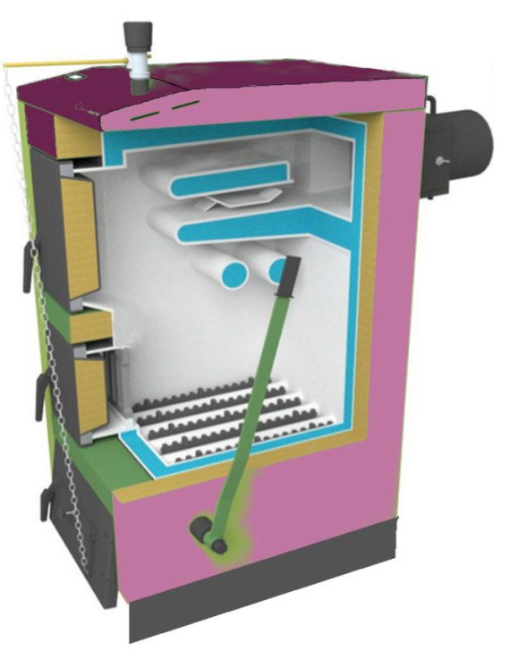
Kotły c.o. z ręcznym zasypem paliwa c.d.
Przykład konstrukcji kotłów c.o. z przeznaczeniem do różnego sposobu prowadzenia procesu spalania (od góry i tradycyjnie „na żar”) na podstawie kotłów c.o. Zakładu Metalowo-Kotlarskiego SAS; http://www.sas.busko.pl
konstrukcja przystosowana
do „górnego spalania”
konstrukcja o przeznaczeniu do spalania sposobem tradycyjnym

Slide 10
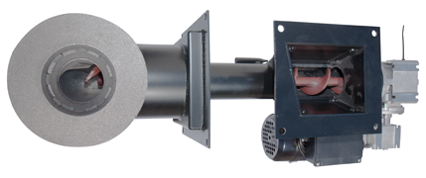
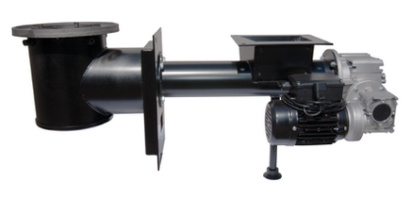
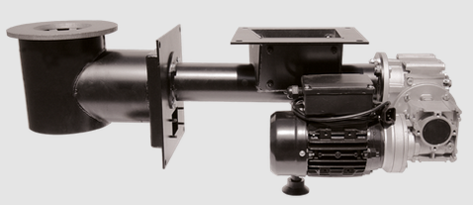
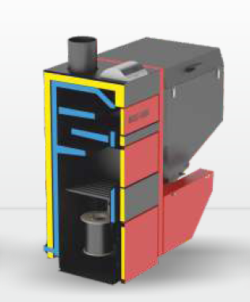
Kotły c.o. z automatycznym zasypem paliwa - rodzaje
www.pancerpol.com.pl

Slide 11
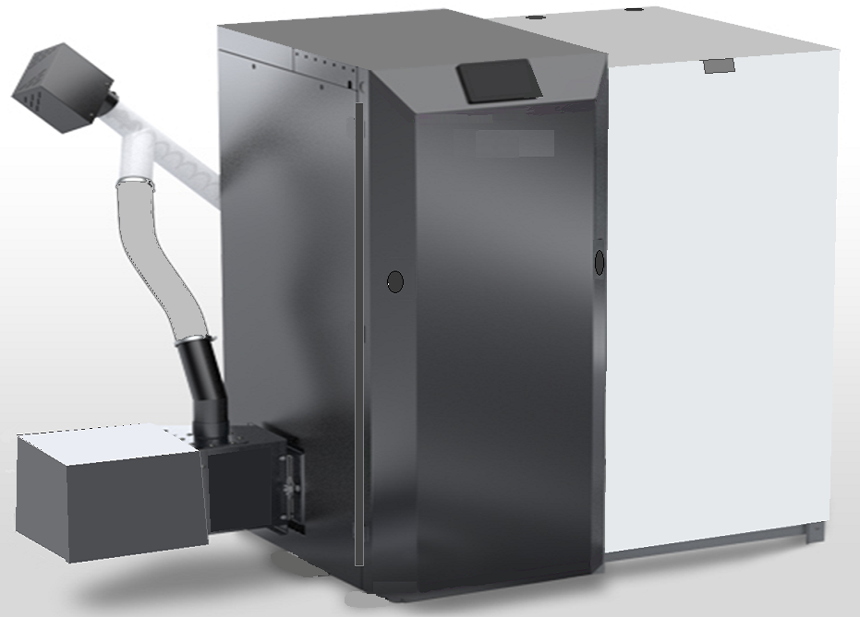
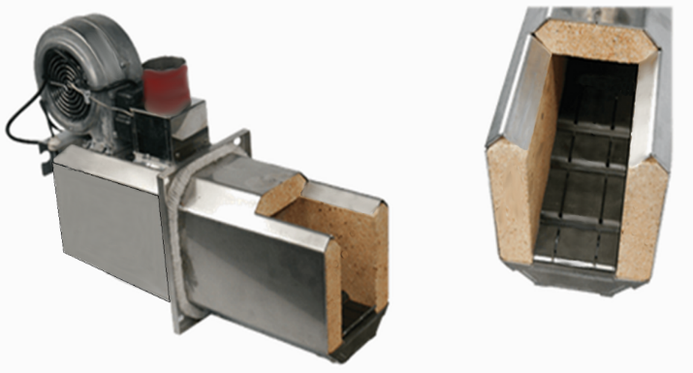
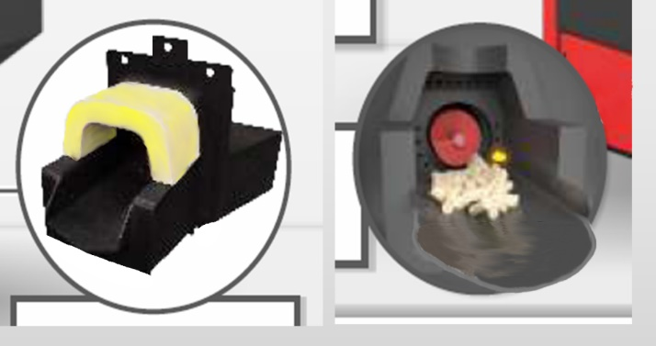
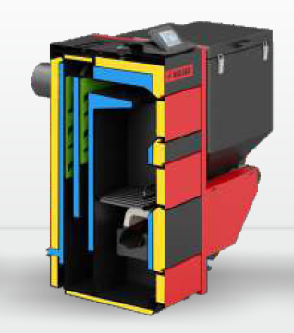
Kotły c.o. z automatycznym zasypem paliwa– rodzaje c.d.

Slide 12
Kotły c.o. – efektywność energetyczna (etykietyzacja)
Od 1.04.2017r. istnieje wymóg rozporządzenia:
ROZPORZĄDZENIE DELEGOWANE KOMISJI (UE) 2015/1187 z dnia 27 kwietnia 2015 r. uzupełniające dyrektywę Parlamentu Europejskiego i Rady 2010/30/UE w odniesieniu do etykiet efektywności energetycznej dla kotłów na paliwo stałe i zestawów zawierających kocioł na paliwo stałe, ogrzewacze dodatkowe, regulatory temperatury i urządzenia słoneczne.
Generalnie, dla urządzeń grzewczych, rozporządzenie to wprowadza konieczność zamieszczania etykiety z oznaczeniem np. A+, A, B (podobnie jak dla pralki czy lodówki).

Slide 13
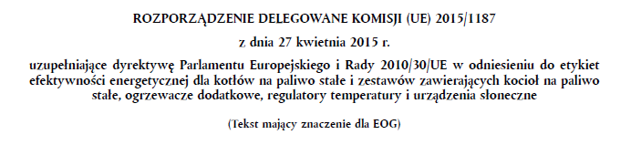
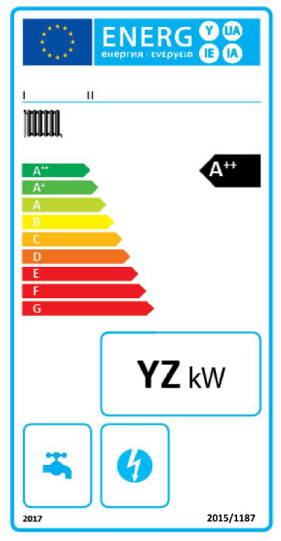
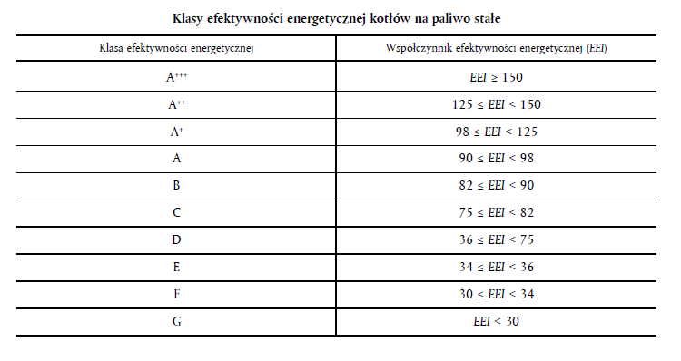
Kotły c.o. – efektywność energetyczna (etykietyzacja) c.d.

Slide 14
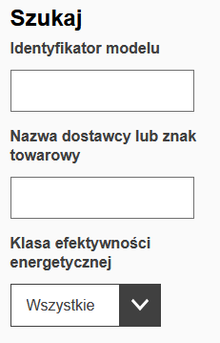

Kotły c.o. – baza EPREL
W sieci internetowej na stronach Komisji Europejskiej powstał „europejski rejestr produktów do celów etykietowania energetycznego” EPREL. Jeśli więc chcemy sprawdzić konkretny model kotła c.o., wchodzimy na stronę:
https://eprel.ec.europa.eu/screen/product/solidfuelboilers

Slide 15
Kotły c.o. – tabliczka znamionowa wymagania wg PN-EN 303-5:2012
Pkt. 7 - każdy kocioł powinien być zaopatrzony w tabliczkę znamionową, która powinna być napisana w języku kraju, w którym kocioł zostanie zainstalowany i umieszczona w dostępnym miejscu.
Powinna zawierać co najmniej następujące informacje:
- nazwę i adres firmy producenta i ewentualnie znak firmowy producenta,
- znak handlowy, pod którym kocioł grzewczy jest sprzedawany i typ kotła,
- numer seryjny i rok budowy (dopuszczalne jest stosowanie kodu ustalonego przez producenta),
- nominalną moc cieplną lub zakres mocy cieplnej, w kW, dla każdego rodzaju paliwa,
- klasę kotła dla każdego rodzaju paliwa,
- maksymalne dopuszczalne ciśnienie robocze, w barach,
- maksymalną dopuszczalną temperaturę roboczą, w ºC,

Slide 16
Kotły c.o. – tabliczka znamionowa wymagania wg PN-EN 303-5:2012 c.d.
- pojemność wodną, w l,
- zasilanie elektryczne (V, Hz, A) i pobór mocy, w W,
- klasę paliwa według Rozdziału 1, a w przypadku paliwa klasy E, rodzaj paliwa do badań.
Tabliczka powinna być wykonana z odpowiednio trwałego materiału i z trwałymi napisami. Napisy powinny być odporne na ścieranie. W normalnych warunkach użytkowania tabliczka nie powinna się odbarwiać w stopniu utrudniającym odczytanie danych.
Tabliczki samoprzylepne nie powinny odklejać się pod wpływem wilgoci i temperatury.

Slide 17
Kotły c.o. – norma vs. prawo

Slide 18

Kotły c.o. – norma vs. prawo c.d.
Emisja sezonowa E_{s} (CO, OGC, pył, NO_{x})
E_{s,p} - emisja przy obciążeniu częściowym
E_{s,n} - emisja przy obciążeniu nominalnym

Slide 19
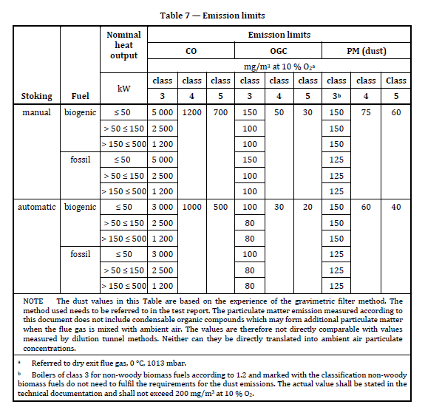
PN-EN 303-5:2021

Slide 20
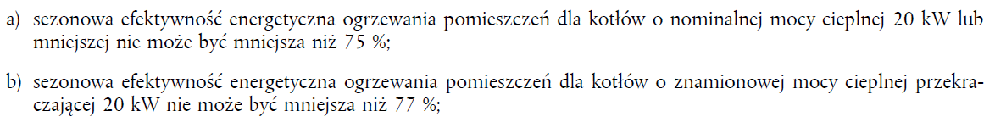
Różnice pomiędzy kotłami c.o. pozaklasowymi, klasowymi i spełniającymi wymagania ekoprojektu
Emisja sezonowa E_{s} (CO, OGC, pył, NO_{x})
E_{s,p} - emisja przy obciążeniu częściowym
E_{s,n} - emisja przy obciążeniu nominalnym
20 mg/m³
^{przy 10% O}₂
dla Biomasy
Moc minimalna, pył = 35 mg/Nm3
Moc nominalna, pył = 45 mg/Nm3
Es = (85%x35) + (15%x45) = 29,75 + 6,75 = 36,5 mg/Nm3

Slide 21
Kotły c.o. – skutki nieprawidłowej eksploatacji
Kotły c.o. pozaklasowe i tradycyjne, z ręcznym zasypem paliwa podczas nieprawidłowej eksploatacji
W trakcie inicjacji procesu spalania lub dorzucaniu na żar kolejnych porcji paliwa stężenie CO w spalinach dochodzi do poziomu 25.000 mg/m³, a i wyższe stężenia nie są rzadkością.
Dobrze eksploatowane kotły c.o. z ręcznym zasypem węgla emitują około 0,5 kg pyłu na dobę. Eksploatowane niepoprawnie, czy z wykorzystaniem „trudnych paliw” (muł, flotokoncentrat) nawet 2,5 kg pyłu na dobę.

Slide 22
Kotły c.o. – skutki nieprawidłowej eksploatacji c.d.
Kotły c.o. „klasowe” z automatycznym podawaniem paliwa
Podczas spalania węgla kamiennego (współprądowa organizacja procesu spalania) zazwyczaj nie emitują więcej CO niż 200 mg/m³, a kotły zasilane pelletami drzewnymi często nie przekraczają stężeń CO rzędu 50 mg/m³.
Z najlepszych kotłów c.o. z automatycznym zasypem paliwa, przy dotrzymaniu komfortu cieplnego, dobowa emisja pyłu wynosi około 0,04 kg, a można ją jeszcze zredukować do nawet 0,01 kg poprzez zastosowanie elektrofiltru.

Slide 23
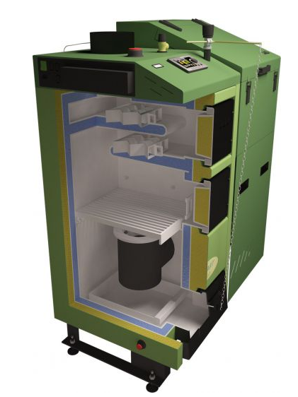
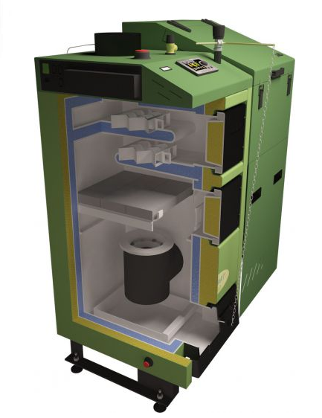
Kotły c.o. – skutki nieprawidłowej eksploatacji c.d.

Slide 24
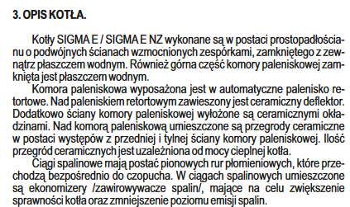
Dokumentacja techniczna urządzenia
file:///C:/Users/kmatuszek/Downloads/Instrukcja%20Obs%C5%82ugi%20-%20KOMFORT%20EKO%20MINI%20-%20wyd.%20XVII%20-%20styczen%CC%81%202021.pdf

Slide 25
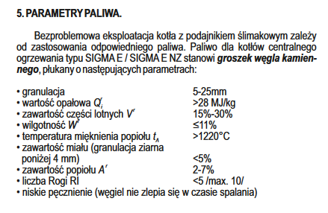
Dokumentacja techniczna urządzenia c.d.
file:///C:/Users/kmatuszek/Downloads/Instrukcja%20Obs%C5%82ugi%20-%20KOMFORT%20EKO%20MINI%20-%20wyd.%20XVII%20-%20styczen%CC%81%202021.pdf

Slide 26
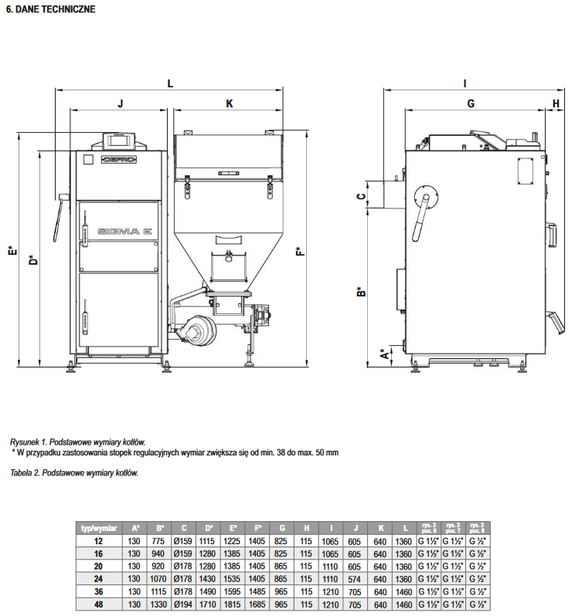
Dokumentacja techniczna urządzenia c.d.
file:///C:/Users/kmatuszek/Downloads/Instrukcja%20Obs%C5%82ugi%20-%20KOMFORT%20EKO%20MINI%20-%20wyd.%20XVII%20-%20styczen%CC%81%202021.pdf

Slide 27
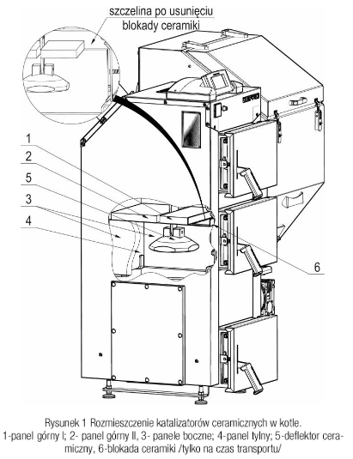
Dokumentacja techniczna urządzenia c.d.
file:///C:/Users/kmatuszek/Downloads/Instrukcja%20Obs%C5%82ugi%20-%20KOMFORT%20EKO%20MINI%20-%20wyd.%20XVII%20-%20styczen%CC%81%202021.pdf

Slide 28
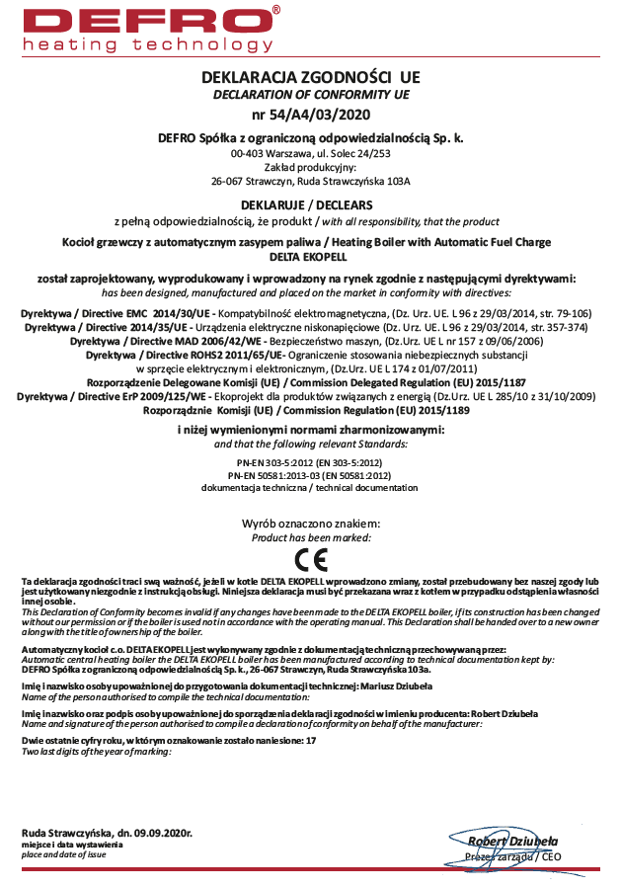
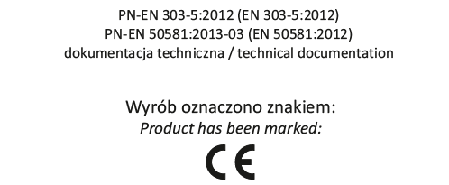
Przykładowa deklaracja CE dla kotła c.o.
https://www.defro.pl/p,171,delta-ekopell.html?idk=32

Slide 29
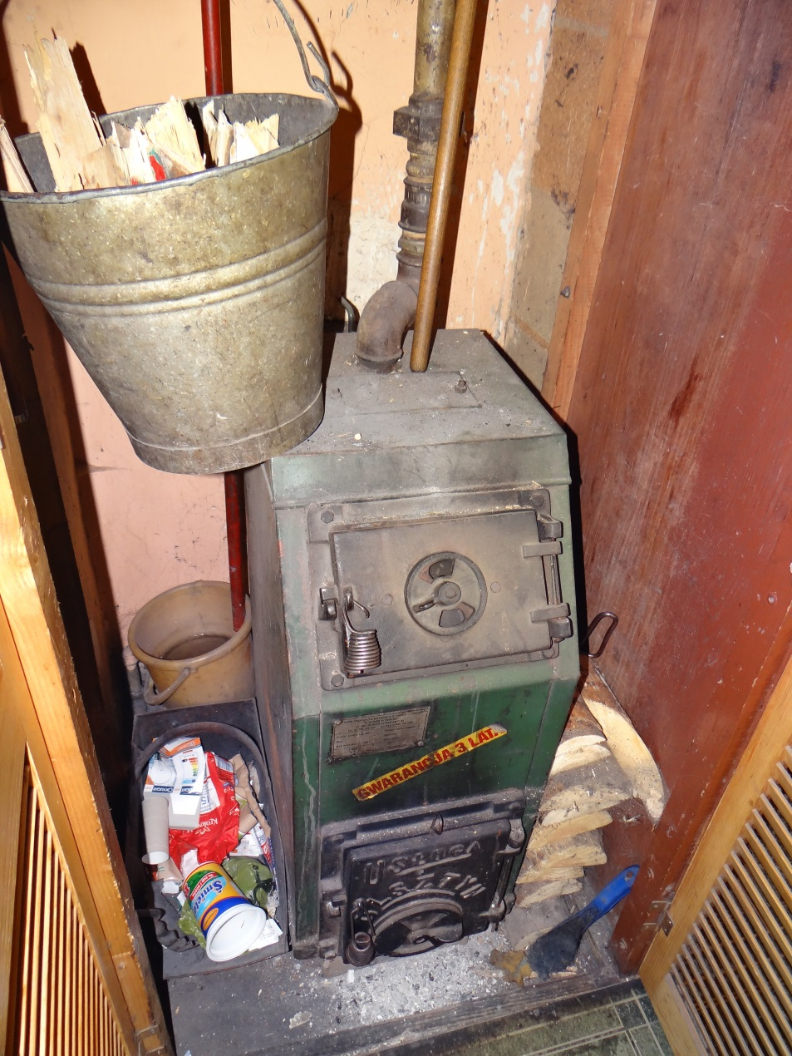
Spalanie odpadów

Slide 30
Podstawowe wymagania techniczne związane z odzyskiem energii z odpadów
odpowiednia temperatura procesu (850 lub 1100ºC w zależności od zawartości chloru) i odpowiedni czas przebywania spalin w obszarze tej temperatury (co najmniej 2 sek.),
wysoki stopień dopalenia żużli i popiołów paleniskowych (całk. zaw. węgla organicznego <3% lub udział części palnych < 5%)
Rozporządzenie Ministra Rozwoju z 21 stycznia 2016 r.
w sprawie wymagań dotyczących prowadzenia procesu termicznego przekształcania odpadów oraz sposobów postępowania z odpadami powstałymi w wyniku tego procesu (Dz. U. 2016, poz. 108)

Slide 31
Podstawowe wymagania techniczne związane z odzyskiem energii z odpadów c.d.
obowiązek prowadzenia rozszerzonego monitoringu emisyjnego
Rozporządzenie Ministra Klimatu i Środowiska
z dnia 7 września 2021 r. w sprawie wymagań
w zakresie prowadzenia pomiarów wielkości emisji
(Dz. U. 2021, poz. 1710)

Slide 32
Podstawowe wymagania techniczne związane z odzyskiem energii z odpadów c.d.
obowiązek dotrzymywania podwyższonych standardów emisyjnych.
Rozporządzenie Ministra Klimatu z dnia
24 września 2020 r. w sprawie standardów emisyjnych dla niektórych rodzajów instalacji, źródeł spalania paliw oraz urządzeń spalania lub współspalania odpadów (Dz. U. 2020, poz. 1860)

Slide 33
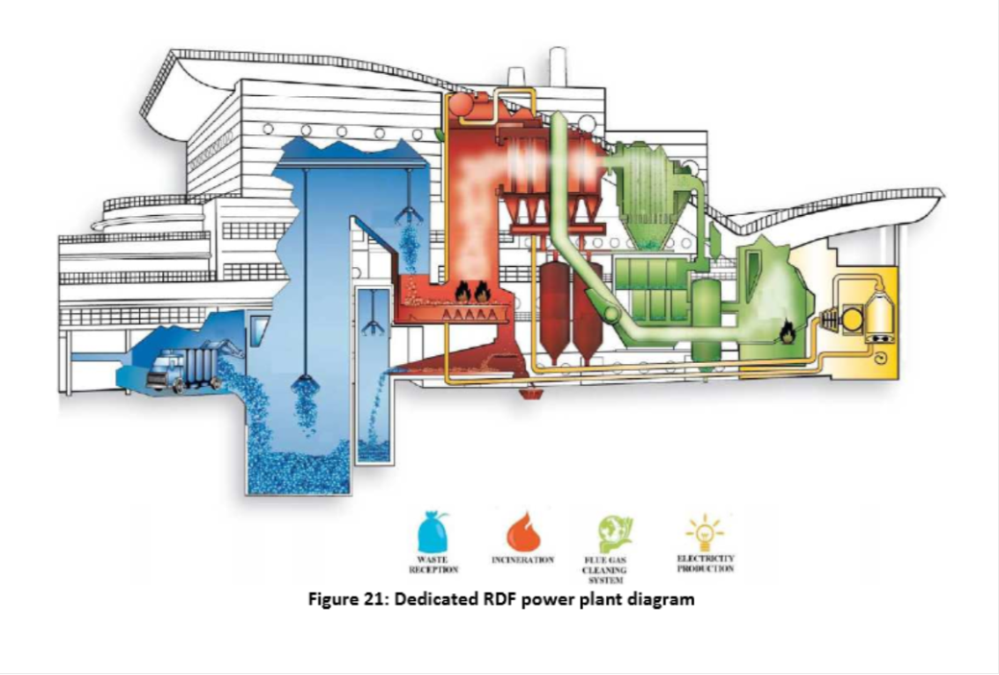
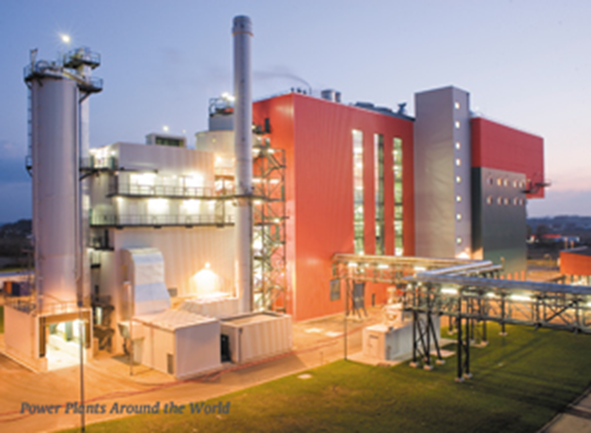
Przykłady instalacji spalania odpadów w skali przemysłowej
Spalanie paliw wytworzonych z odpadów komunalnych (RDF)
EEW Energy from Waste GmbH, Premnitz, (Niemcy), 120 000 Mg RDF/rok

Slide 34
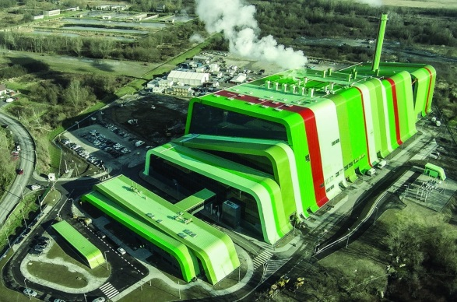
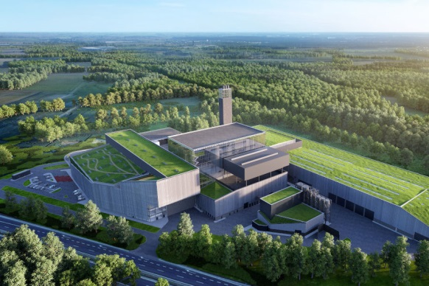
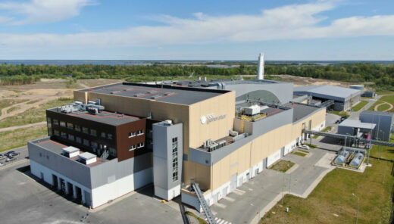
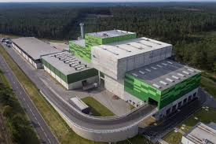
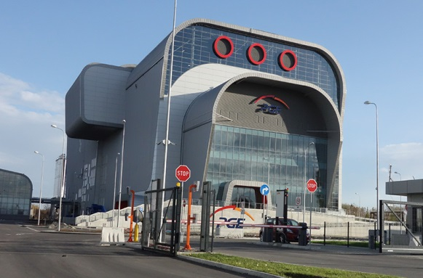
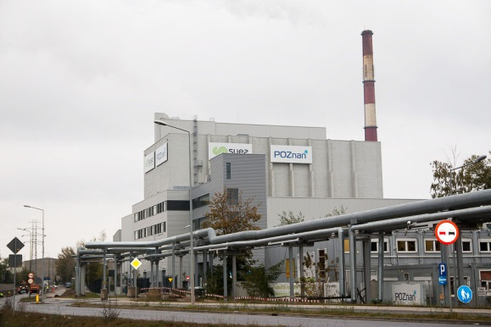
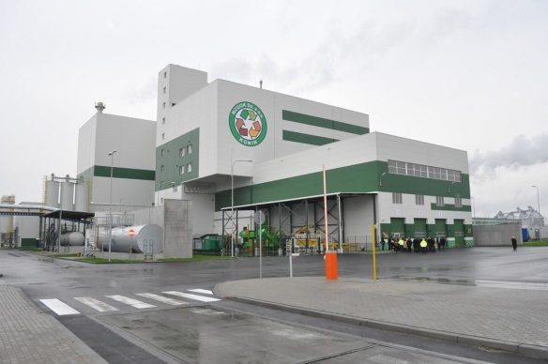
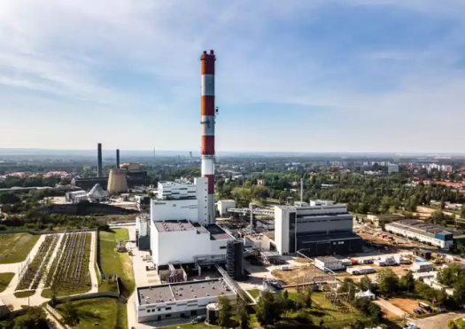
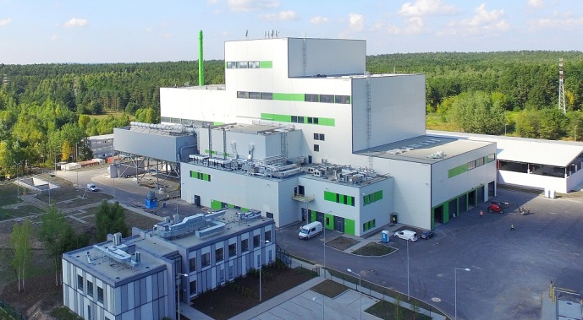
Spalanie odpadów komunalnych w skali przemysłowej
– instalacje w Polsce (stan na rok 2022)
Kraków, 220 000 Mg/rok
Warszawa, 40 000/305 000 Mg/rok
Szczecin, 150 000 Mg/rok
Bydgoszcz, 180 000 Mg/rok
Rzeszów, 100 000 Mg/rok
Poznań, 210 000 Mg/rok
Konin, 94 000 Mg/rok
Zabrze (współspalanie RDF), 200 000 Mg/rok
Białystok, 120 000 Mg/rok

Slide 35

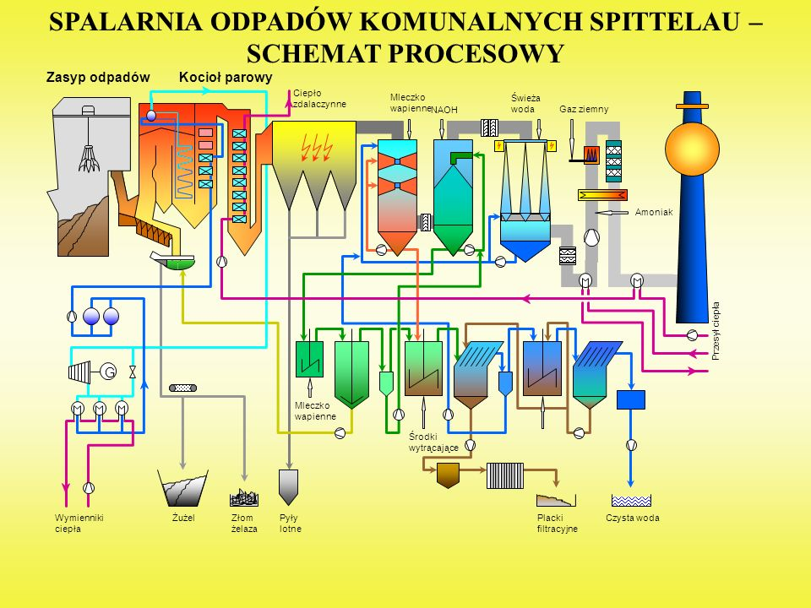
Przykłady instalacji spalania odpadów w skali przemysłowej
Spalanie zmieszanych odpadów komunalnych
Spalarnia odpadów komunalnych w Wiedniu, 250 000 Mg/rok

Slide 36
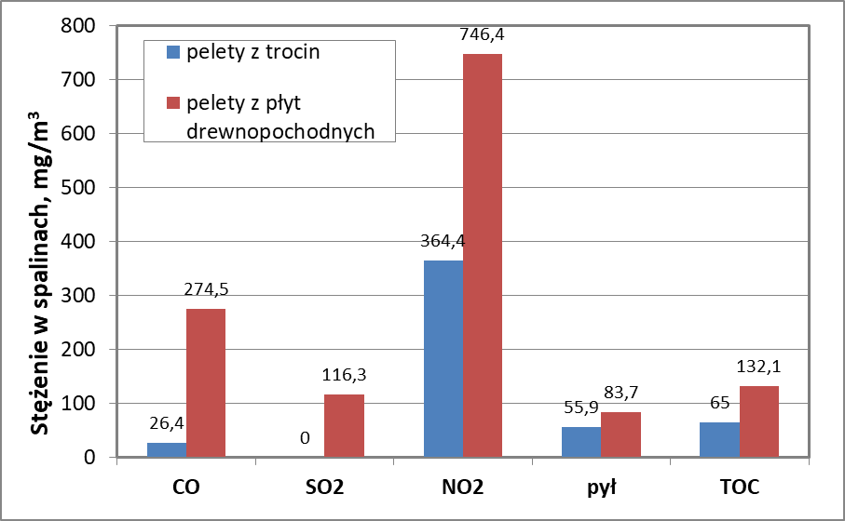
Zagrożenia emisyjne podczas spalania odpadów w kotłach komunalnych – płyty drewnopochodne
Płyty drewnopochodne występują w kilku odmianach. Najczęściej spotykane to: sklejki, PB, MDF czy HDF. Materiały te zawierają oprócz włókien drzewnych również do 10% syntetycznych substancji dodatkowych, które pełnią rolę lepiszcza oraz modyfikatora powierzchni. Najczęściej są to żywice polimerowe i parafina. Odpady płyt drewnopochodnych nie mieszczą się w zakresie definicji biomasy zawartej w dyrektywie 2010/75/UE i powinny być traktowane jako odpady.
Wyniki porównawczych testów emisyjnych spalania drewna i mieszanki odpadów płyt drewnopochodnych przeprowadzonych w kotle retortowym, 25 kW.

Slide 37
Zagrożenia emisyjne podczas spalania odpadów w kotłach komunalnych – płyty drewnopochodne c.d.
Podwyższone emisje przy spalaniu odpadów płyt drewnopochodnych wynikają z powstawania różnych związków podczas termicznego przekształcania klejów syntetycznych polikondensacyjnych, poliaddycyjnych, czy innych o charakterze polimerowym stosowanych do klejenia drewna.

Slide 38
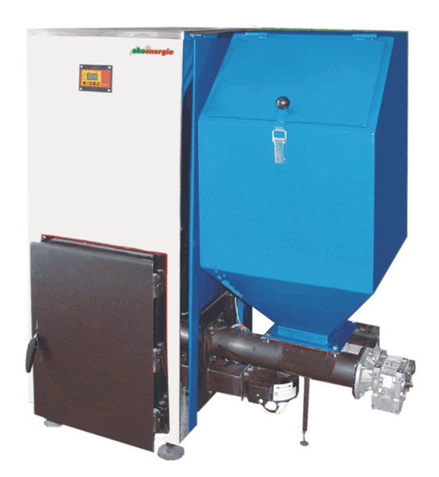
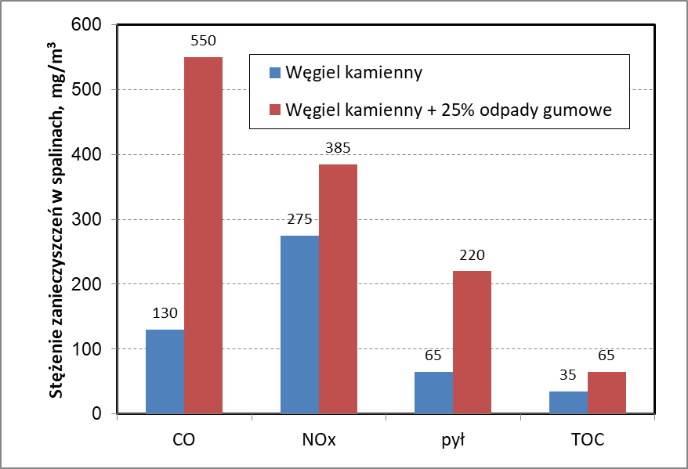
Zagrożenia emisyjne podczas spalania odpadów w kotłach komunalnych – odpady gumowe
Przebieg spalania odpadów gumowych różni się od spalania węgla, co stwarza zagrożenia środowiskowe przy współspalaniu tych odpadów w urządzeniach do tego celu nie przystosowanych.
Wyniki porównawczych testów emisyjnych spalania węgla kamiennego (groszek) i mieszanki węgla z odpadami gumowymi (udział masowy 25%) przeprowadzonych w kotle retortowym, 25kW.

Slide 39
Zagrożenia emisyjne podczas spalania odpadów w kotłach komunalnych – odpady gumowe c.d.
Spalanie odpadu gumowego cechuje się przebiegiem dwuetapowym. W pierwszym etapie, w temperaturze niższej niż dla węgla kamiennego, uwalniają się lotne produkty rozkładu termicznego gumy, których jest więcej w stosunku do węgla. Wymagają one dla pełnego dopalenia dodatkowych porcji powietrza. Jego brak objawia się podwyższeniem emisji tlenku węgla CO i zanieczyszczeń organicznych. Z kolei powstały karbonizat rozpada się na drobniejsze fragmenty oraz sadzę. Karbonizat ten ma niższą gęstość od koksiku powstałego z węgla i może być unoszony ze spalinami co podwyższa emisję pyłu. W drugim etapie procesu następuje spalanie powstałego karbonizatu. Karbonizat ten dla pełnego spalenia wymaga dłuższego czasu przebywania w strefie wysokich temperatur i dodatkowych ilości powietrza.

Slide 40

Wymagania dot. kotłów c.o.

Slide 41


Urządzenia grzewcze, oznaczenia-dokumentacja
?
=>

Slide 42

Sprawozdanie z badań – PN-EN 303-5

Slide 43


Sprawozdanie
Zdjęcie kotła c.o. - obligatoryjnie
Rysunki schematyczne, przekroje itp.

Slide 44

Sprawozdanie c.d.
Ważne zespoły

Slide 45


Sprawozdanie c.d.

Slide 46



Sprawozdanie c.d.

Slide 47

Wymagania „ekoprojektu” dot. kotłów c.o.

Slide 48

Wymagania „ekoprojektu” dot. kotłów c.o.

Slide 49


Wymagania „ekoprojektu” dot. kotłów c.o.

Slide 50

Wymagania „ekoprojektu” dot. kotłów c.o.

Slide 51

Wymagania „ekoprojektu” dot. kotłów c.o.

Slide 52

Wymagania „ekoprojektu” dot. kotłów c.o.

Slide 53





Miejscowe Ogrzewacze Pomieszczeń MOP

Slide 54



Miejscowe ogrzewacze pomieszczeń inne rodzaje c.d.
https://www.ofenseite.com/1111076-kaminofen-ehv-wave
https://www.ofenseite.com/1310204-kaminbausatz-camina-s9-maxi
https://www.gemashop.de/Heizung/Kaminoefen/Wasserfuehrende-Kaminoefen/Wasserfuehrende-Kaminoefen-fuer-Scheitholz/Kuenzel-HV-W-Kamin-Holzvergaserkessel.html

Slide 55


Miejscowe ogrzewacze pomieszczeń inne rodzaje c.d.
Źródło: http://www.lechma.com.pl/produkty/pl500-green/ html
Źródło: http://regiodom.pl/portal/instalacje/ogrzewanie/kominki-z-plaszczem-wodnym-ogrzewanie-eleganckie-ekologiczne-i-tanie

Slide 56


Miejscowe ogrzewacze pomieszczeń inne rodzaje c.d.
Piec kaflowy starego typu
Piec kaflowy „nowoczesny”
https://www.kominki-godzic.pl/inspiracje-kaflowe/nowoczesne-piece-z-kafli/?gclid=EAIaIQobChMIsOjKsc-g-wIVQkeRBR3Ocg1rEAAYASAAEgKts_D_BwE

Slide 57


Miejscowe ogrzewacze pomieszczeń inne rodzaje c.d.
http://www.salonsobkowiak.pl/

Slide 58


Miejscowe ogrzewacze pomieszczeń - definicja
Jednym z podstawowych podziałów jaki można zastosować do „MOP” jest podział na urządzenia:
- z otwartą komorą spalania
- zamkniętą komorą spalania.
O podziale decyduje sposób doprowadzenia powietrza do spalania.

Slide 59

Miejscowe ogrzewacze pomieszczeń – kominek z otwartą komorą spalania
Źródło: http://kominki-galeria.net/wp content/uploads/2011/07/wklad-%C5%BCeliwny-firmy-Uniflam.jpg

Slide 60

Miejscowe ogrzewacze pomieszczeń – kominek z zamkniętą komorą spalania
Źródło: http://www.greenheat.ie/products/stoves/insert-stoves/wood-pellet-insert-stoves/

Slide 61

Urządzenia grzewcze – „Uchwała Antysmogowa”
Miejscowe Ogrzewacze Pomieszczeń
„spełniające ekoprojekt”

Slide 62


MOP – wymagania „ekoprojektu”

Slide 63

MOP – wymagania „ekoprojektu”

Slide 64

MOP – wymagania „ekoprojektu”

Slide 65

MOP – wymagania „ekoprojektu”

Slide 66


MOP – wymagania „ekoprojektu” c.d.

Slide 67

MOP – wymagania „ekoprojektu” c.d.

Slide 68

MOP – wymagania „ekoprojektu” c.d.

Slide 69

MOP – wymagania „ekoprojektu” c.d.

Slide 70

MOP – wymagania „ekoprojektu” c.d.

Slide 71

MOP – wymagania „ekoprojektu” c.d.

Slide 72

MOP – wymagania „ekoprojektu” c.d.

Slide 73

MOP – wymagania „ekoprojektu” c.d.

Slide 74

MOP – wymagania „ekoprojektu” c.d.

Slide 75
MOP – efektywność energetyczna (etykietyzacja)
Od 1.01.2018r. istnieje wymóg rozporządzenia:
Zgodnie z ROZPORZĄDZENIEM KOMISJI (UE) 2015/1186 z dnia 24 kwietnia 2015 r. uzupełniające dyrektywę Parlamentu Europejskiego i Rady 2010/30/UE w odniesieniu do etykietowania energetycznego miejscowych ogrzewaczy pomieszczeń, wszystkie MOP wyprodukowane od 1 stycznia 2018 r., które nie są ogrzewaczami z emisją spalin do pomieszczenia, powinny być oznaczone tzw. etykietą energetyczną.

Slide 76



MOP – efektywność energetyczna (etykietyzacja) c.d.

Slide 77

MOP– baza EPREL
W sieci internetowej na stronach Komisji Europejskiej powstał „europejski rejestr produktów do celów etykietowania energetycznego” EPREL. Jeśli więc chcemy sprawdzić konkretny model MOP, wchodzimy na stronę:
https://eprel.ec.europa.eu/screen/product/localspaceheaters

Slide 78

Wymagania uchwał antysmogowych dot. miejscowych ogrzewaczy pomieszczeń

Slide 79
Wymagania uchwał antysmogowych dot. miejscowych ogrzewaczy pomieszczeń pkt. 3.1.
Sprawność cieplna miejscowych ogrzewaczy pomieszczeń:
η = 100 - (q_{a} + q_{b} + q_{r} ), %
gdzie:
η - sprawność cieplna urządzenia,
q_{a} – strata fizyczna (wylotowa),
q_{b} - strata niezupełnego spalania (CO),
q_{r} – strata niecałkowitego spalania w popiele i żużlu.
Parametry spalin z MOP po modernizacji dla uzyskania straty fizycznej na poziomie 18,5 % w celu osiągnięcia sprawności cieplnej 80 %
Średnia zawartość tlenu w spalinach, O_{2,} % | Maksymalna temperatura spalin t_{sp} , ºC
7,0 | 330,0
8,0 | 315,0
9,0 | 295,0
10,0 | 280,0
11,0 | 260,0
12,0 | 240,0
13,0 | 220,0
14,0 | 200,0
15,0 | 175,0
16,0 | 150,0
17,0 | 130,0

Slide 80
Wymagania uchwał antysmogowych dot. miejscowych ogrzewaczy pomieszczeń pkt. 3.2.
Wartość sezonowej emisji pyłu wg tzw. ekoprojektu dla miejscowych ogrzewaczy pomieszczeń (Rozporządzenie Komisji (UE) 2015/1185 z dnia 24 kwietnia 2015 r.)
Typ urządzenia | Sezonowa emisja pyłu, mg/m³, (13 % O₂)
Ogrzewacz (kominek, piec, koza) z zamkniętą komorą spalania wykorzystujący pellety | 20
Ogrzewacz (kominek, piec, koza) z zamkniętą komorą spalania lub kuchenka wykorzystujące biomasę inną niż pellety | 40
Ogrzewacz (kominek, piec, koza) z zamkniętą komorą spalania lub kuchenka wykorzystujące węgiel | 40
Ogrzewacz (kominek, piec, koza) z otwartą komorą spalania | 50

Slide 81


Wymagania uchwał antysmogowych dot. miejscowych ogrzewaczy pomieszczeń pkt. 3.2. c.d.
https://www.raab-gruppe.de/wp-content/uploads/Downloads/KutznerWeber/Kataloge-Preislisten/Produktblatt_Serie_Airjekt_1_2022_03.pdf

